Slide 1
學習預警查詢 (Learning Warning Query) – 學生端操作流程 For Current Students
實踐大學教務處教學發展一中心製
113.08.14

Slide 2
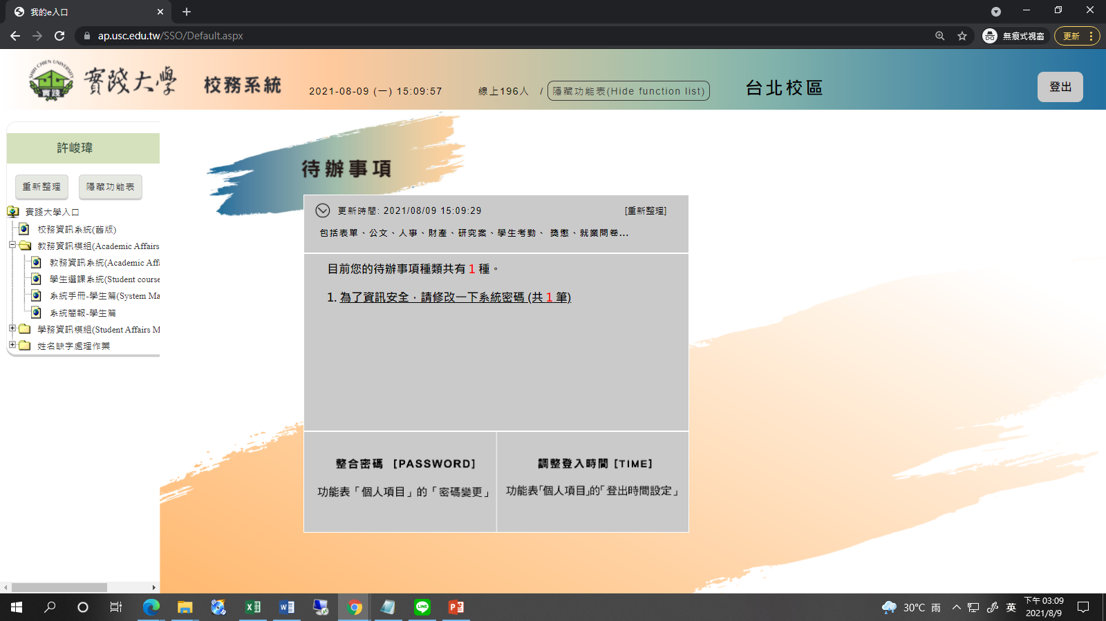
1.登入校務系統。 2.點選「教務資訊模組」。 3.點選「教務資訊系統(新版) 」。 ===================== 1.Log in to the Administration System. 2.Click on the "教務資訊模組(Academic Affairs Module)" icon. 3.Look for the option labeled"教務資訊系統(新版)(Academic Affairs System)”
學習預警查詢(Learning warning query)– 學生端操作流程

Slide 3
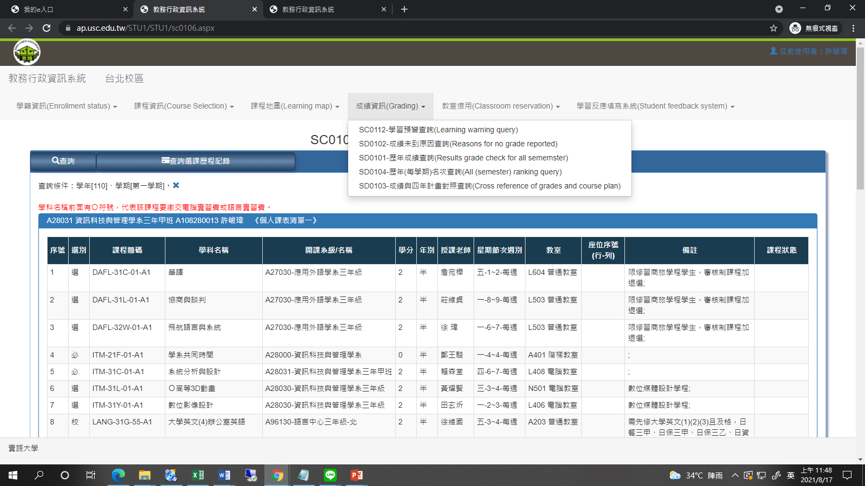
4.點選「成績資訊(Grading) 」。 5. 選擇「 SC0112-學習預警查詢(Learning warning query)」。 ===================== 4.Click on the "成績資訊(Grading) " 5.Look for the option labeled " SC0112-學習預警查詢(Learning warning query) "
學習預警查詢(Learning warning query)– 學生端操作流程
目前使用者：謝曉明
4
5

Slide 4
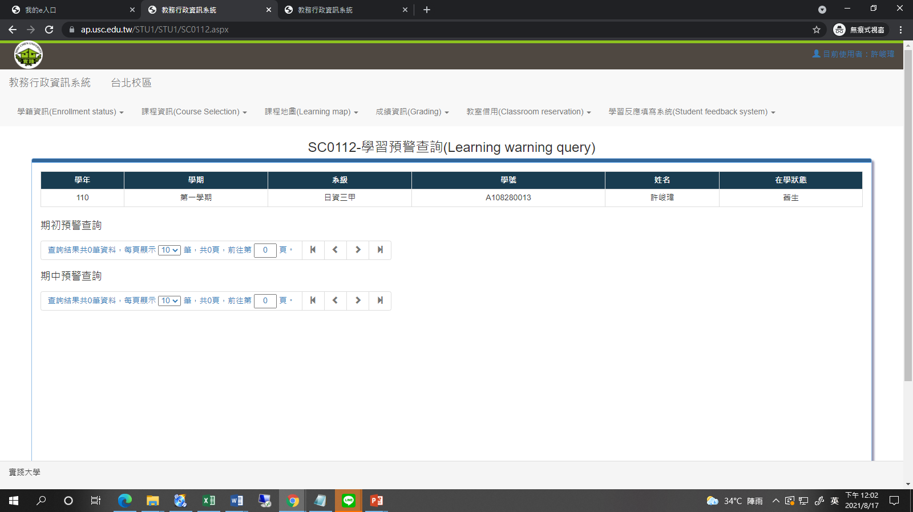
6. 「期初預警查詢」、「期中預警查詢」頁面 。 ===================== 6. "期初預警Early Learning Warning Query " and "期中預警Mid-term Learning Warning Query " pages.
學習預警查詢(Learning warning query)– 學生端操作流程
目前使用者：謝曉明
日X三甲 A109XX0000 謝曉明

Slide 5
6. 「期初預警查詢」、「期中預警查詢」頁面 。 ===================== 6. "期初預警Early Learning Warning Query " and "期中預警Mid-term Learning Warning Query " pages.
學習預警查詢(Learning warning query)– 學生端操作流程
A109XX0000 謝曉明

Slide 6
6. 「期初預警查詢」、「期中預警查詢」頁面 。 ===================== 6. "期初預警Early Learning Warning Query " and "期中預警Mid-term Learning Warning Query " pages.
學習預警查詢(Learning warning query)– 學生端操作流程
日X三甲 A109XX0000 謝曉明

